Slide 1
高级任务
测试专题：移动测试下的自动化兼容测试
测试工具：腾讯WeTest

Slide 2
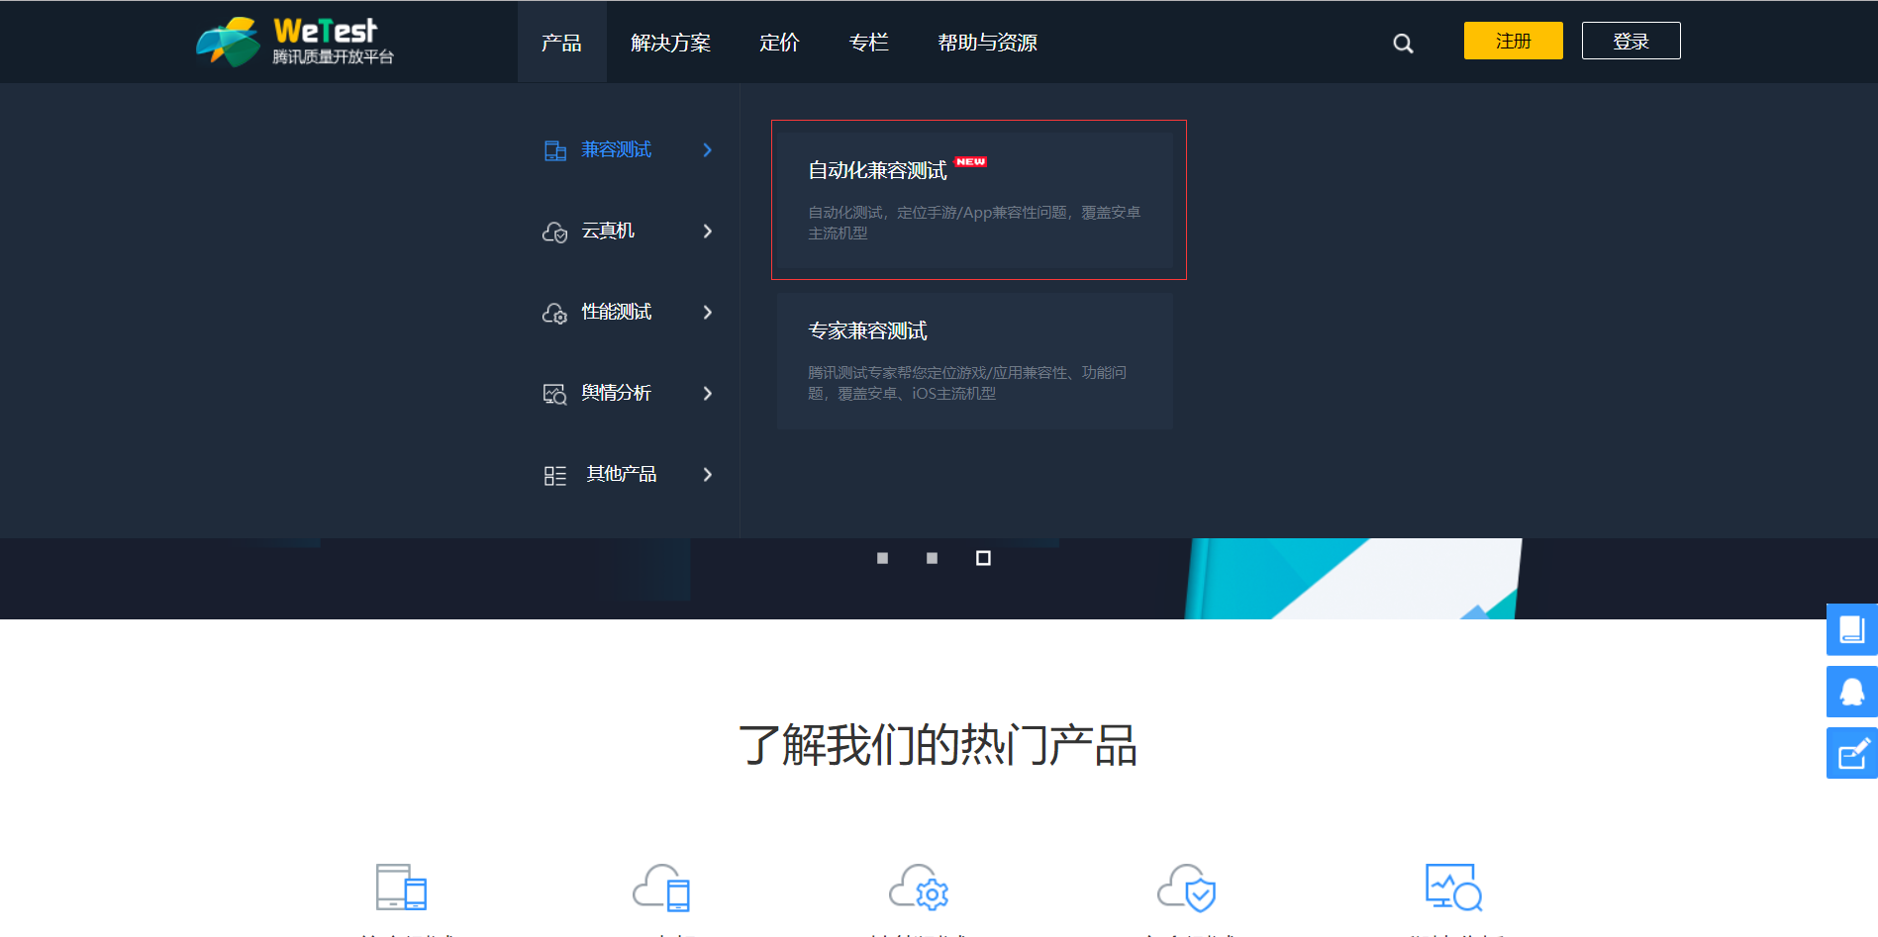
测试过程

Slide 3
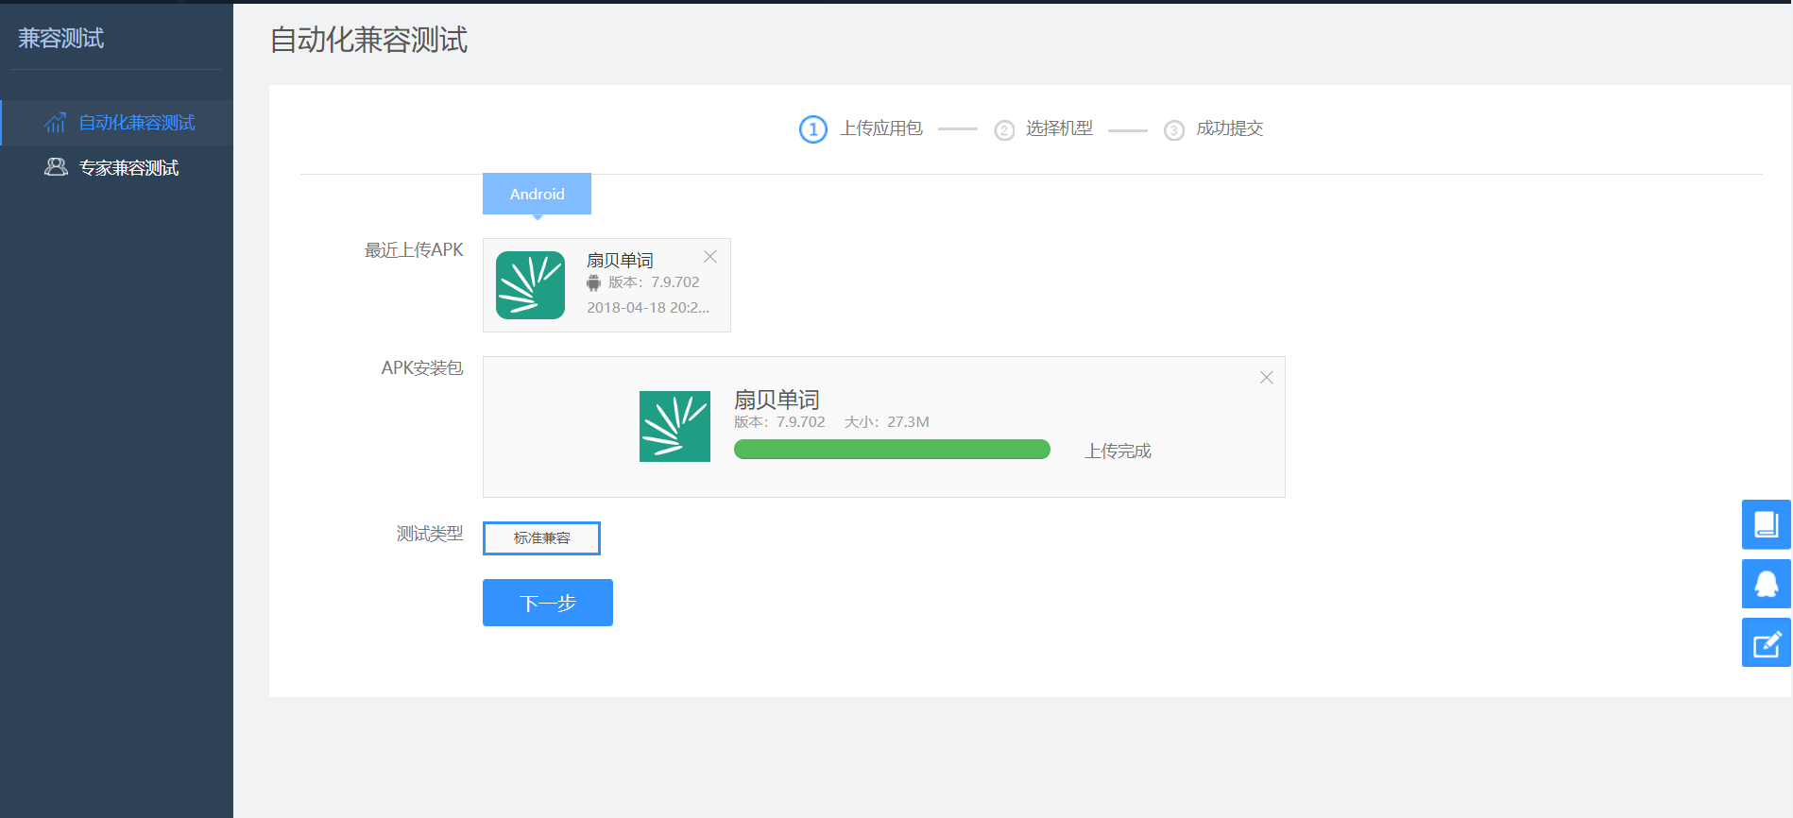
测试过程

Slide 4
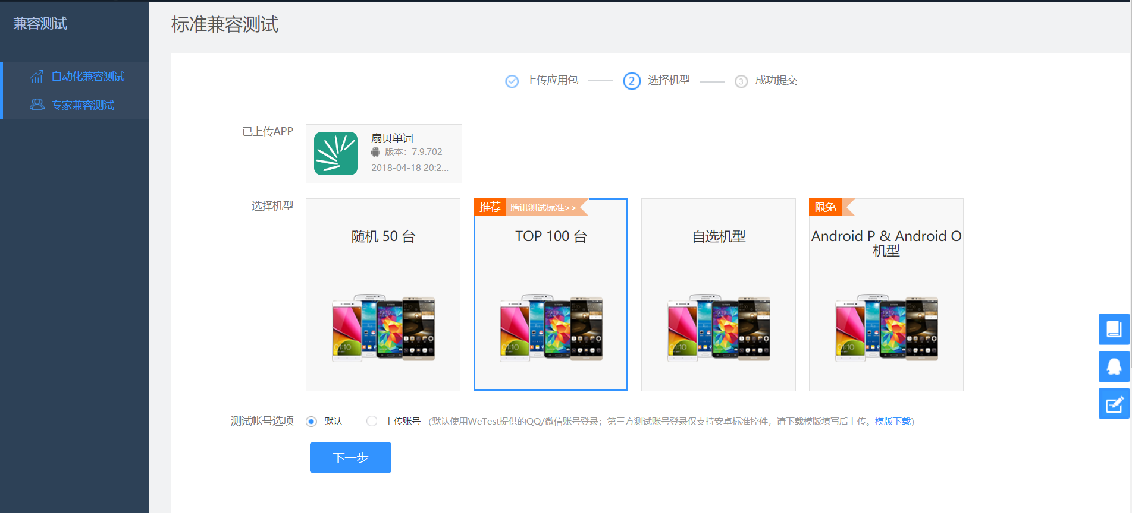
测试过程

Slide 5
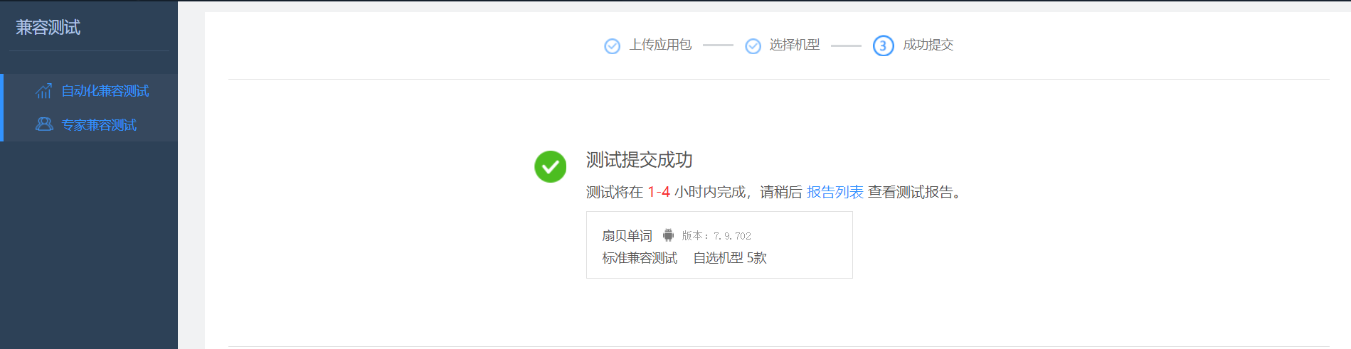
测试过程

Slide 6
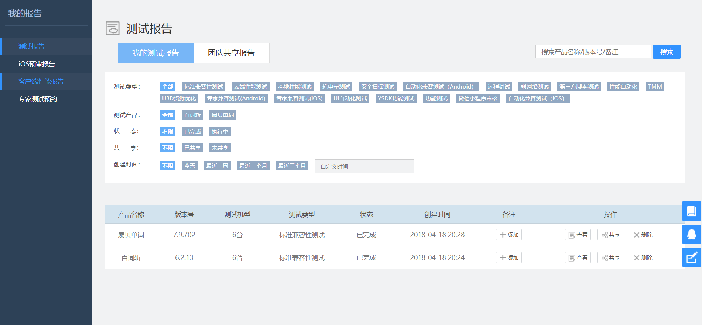
测试报告

Slide 7
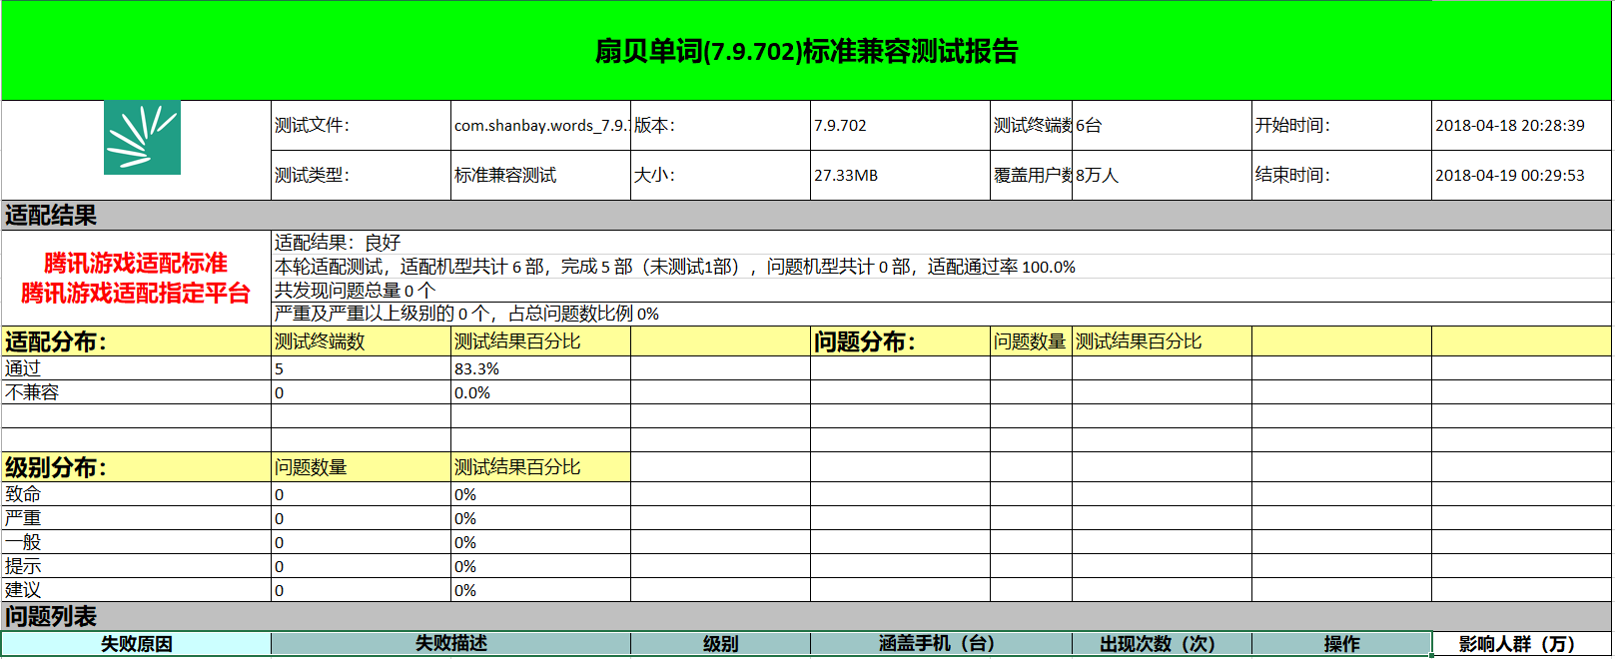
扇贝单词报告

Slide 8
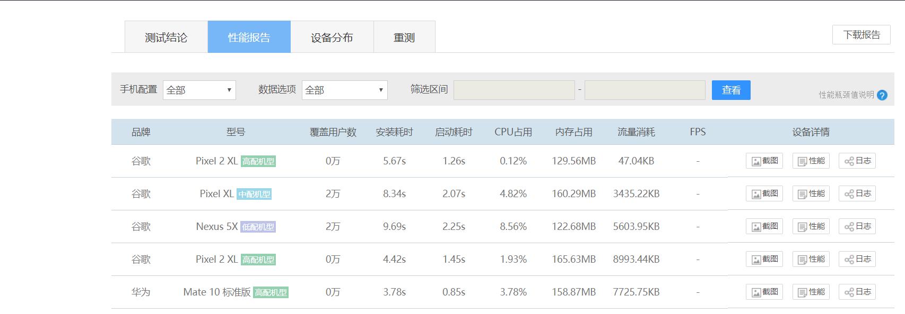
扇贝单词报告

Slide 9
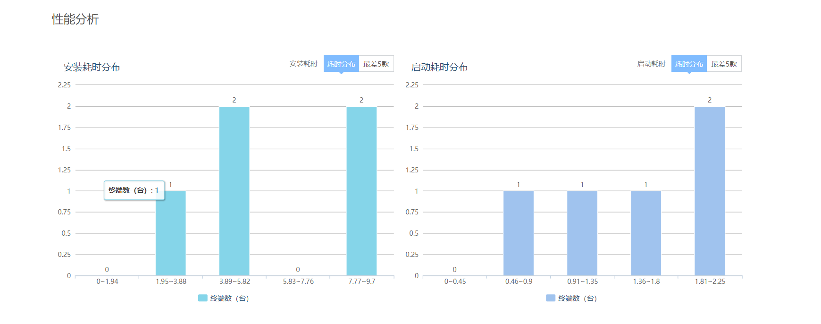
扇贝单词报告

Slide 10
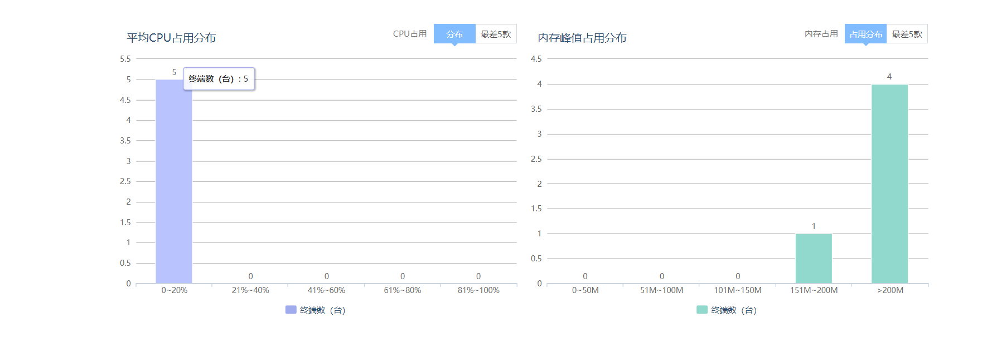
扇贝单词报告

Slide 11
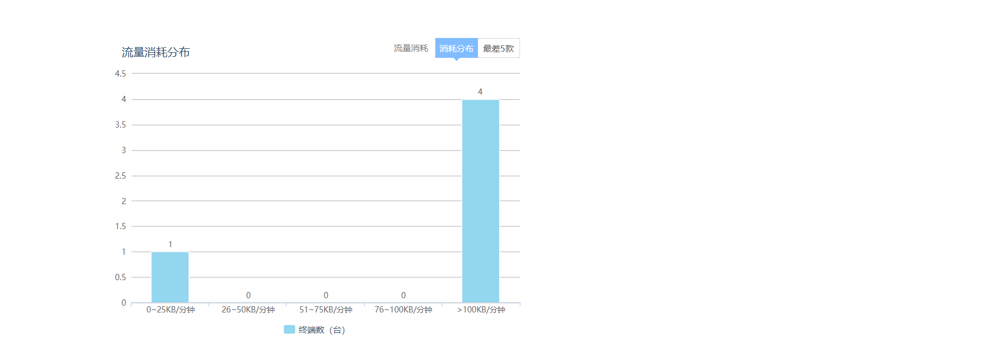
扇贝单词报告

Slide 12
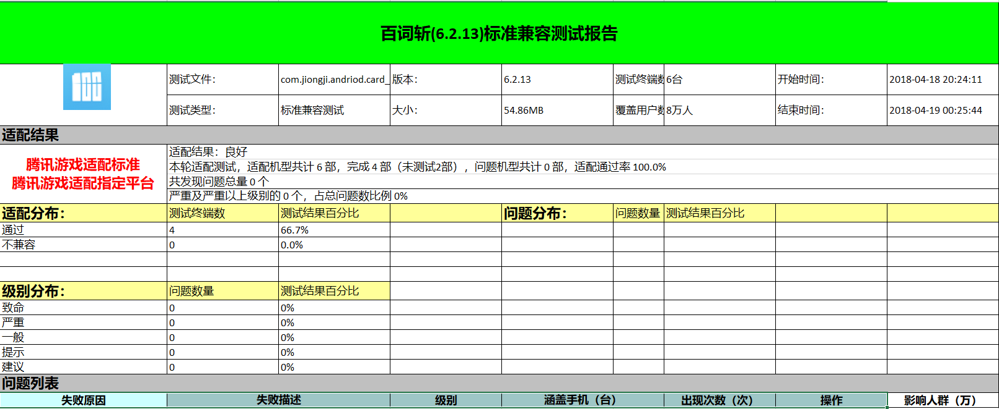
百词斩报告

Slide 13
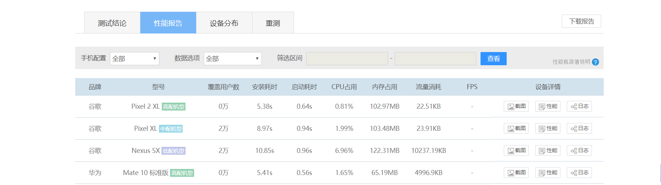
百词斩报告

Slide 14
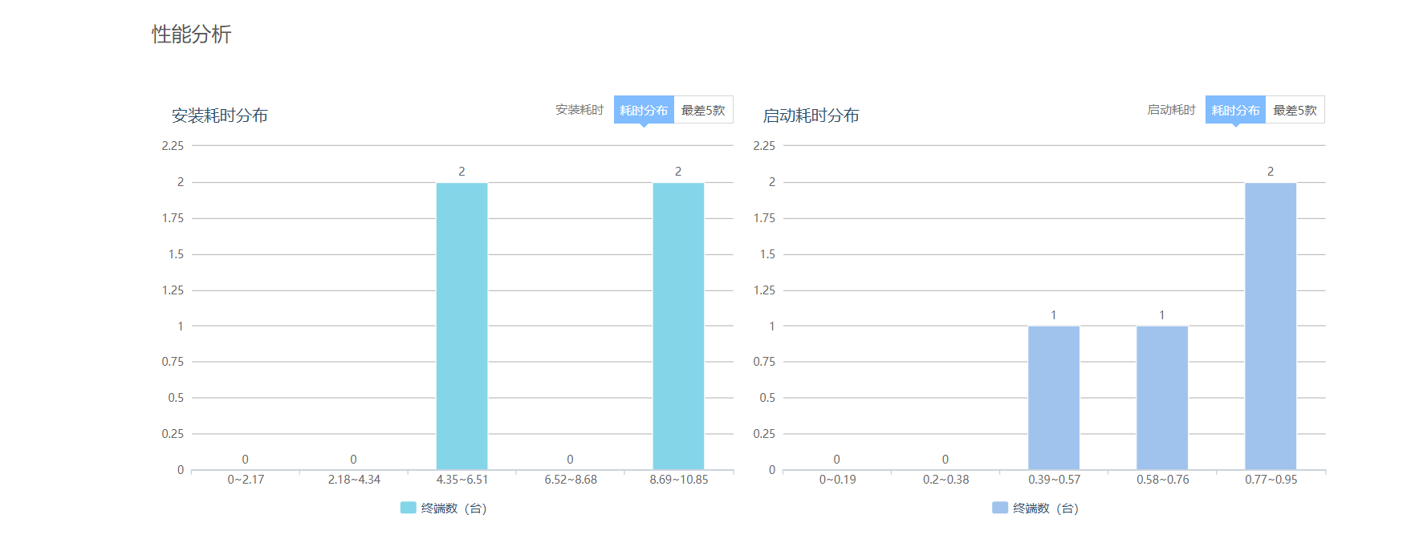
百词斩报告

Slide 15
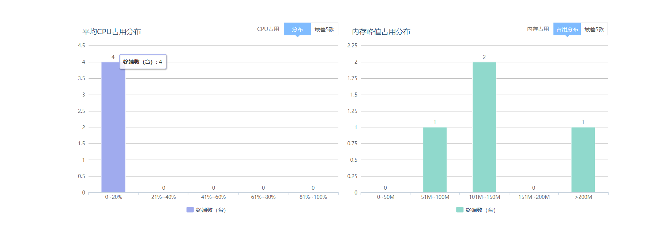
百词斩报告

Slide 16
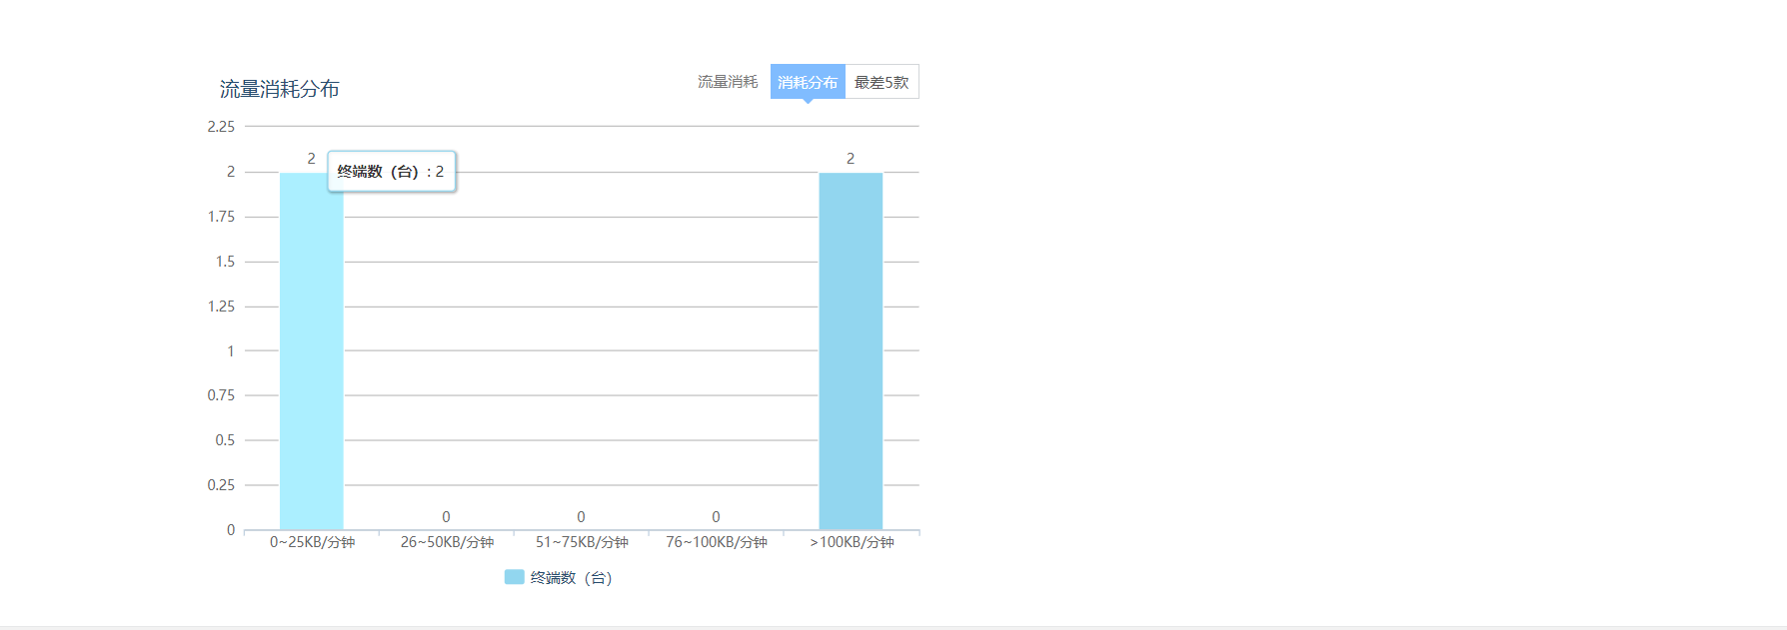
百词斩报告

Slide 17
扇贝单词定量测评结论
 | 类别 | 描述 | 评分 （满分 10 分, 良好 6 分, 及格 4 分，聊胜于无 1 分, 很差 -3 分）
功能 | 核心功能 | 分析三个核心功能，功能设计和质量。 | 8
 | 细节 | 有什么为用户考虑的细节? | 5
 | 用户体验 | 当用户完成功能时，不干扰用户 (例如: 是否不断弹出不相关广告)。 | 8
 | 辅助功能 | 一些辅助功能如皮肤等 | 4
 | 差异化功能 | 这个软件独特的功能. 它对用户的吸引力有多大? | 6
 | 软件的效能 | 占用内存, 启动速度, 内存泄漏情况 | 6
体验 | 软件的适应性 | 在联网/断网, 大小屏幕, 没有鼠标的情况下都可以顺畅操作. 和不同平台的软件能流畅协作 | 7
 | 成长性 | 记住用户的选择, 适应用户的特点，用户越用越方便 | 7
 | 用户有控制权 | 系统状态有反馈，等待时间要合适。关键操作有确认提示，有明确的错误信息。 让用户方便地从错误中恢复工作, 快捷操作键可调整。 | 8
自选 | 自选评分项目 | 背单词的效果 | 7

Slide 18
百词斩定量测评结论
 | 类别 | 描述 | 评分 （满分 10 分, 良好 6 分, 及格 4 分，聊胜于无 1 分, 很差 -3 分）
功能 | 核心功能 | 分析三个核心功能，功能设计和质量。 | 7
 | 细节 | 有什么为用户考虑的细节? | 5
 | 用户体验 | 当用户完成功能时，不干扰用户 (例如: 是否不断弹出不相关广告)。 | 8
 | 辅助功能 | 一些辅助功能如皮肤等 | 4
 | 差异化功能 | 这个软件独特的功能. 它对用户的吸引力有多大? | 8
 | 软件的效能 | 占用内存, 启动速度, 内存泄漏情况 | 7
体验 | 软件的适应性 | 在联网/断网, 大小屏幕, 没有鼠标的情况下都可以顺畅操作. 和不同平台的软件能流畅协作 | 5
 | 成长性 | 记住用户的选择, 适应用户的特点，用户越用越方便 | 7
 | 用户有控制权 | 系统状态有反馈，等待时间要合适。关键操作有确认提示，有明确的错误信息。 让用户方便地从错误中恢复工作, 快捷操作键可调整。 | 8
自选 | 自选评分项目 | 背单词的效果 | 8

Slide 19
定性评论
根据各项功能与性能指标的分析，对两个APP的定性评论为
百词斩APP：非常推荐
扇贝单词APP：好，不错

